Slide 1


Slide 2
11 예외 처리하기

Slide 3
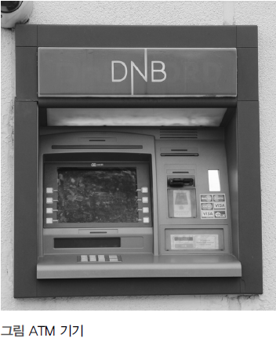
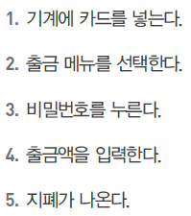
11.1. 예외 처리 개요
예외처리라 프로그램 실행시 오류가 발생하여도 프로그램이 강제로 중단되지 않도록 처리하는 것입니다.

Slide 4
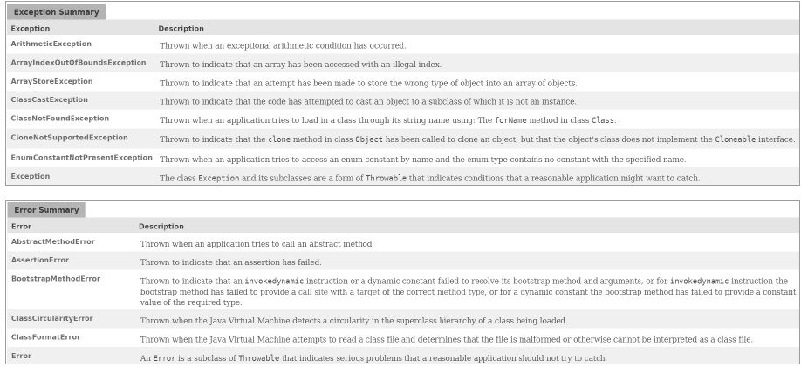
11.2. 자바 예외 API
기본적인 오류 처리 객체들은 java.lang 패키지의 Exception 항목과 Error 항목으로 구분되어 있습니다.

Slide 5
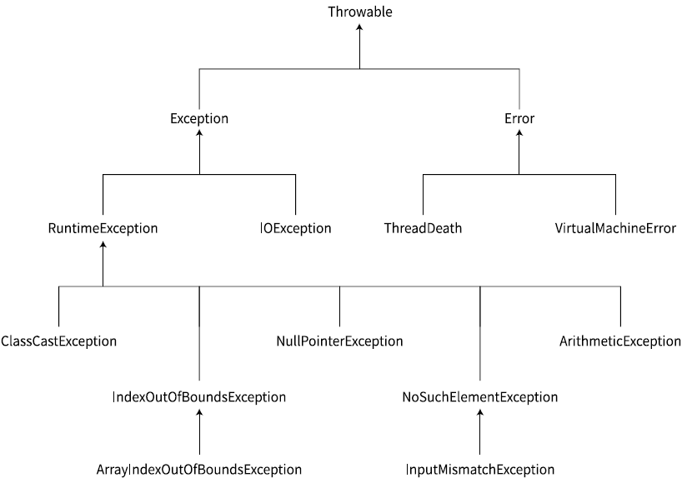
11.2.1. 예외 처리 객체 구조

Slide 6
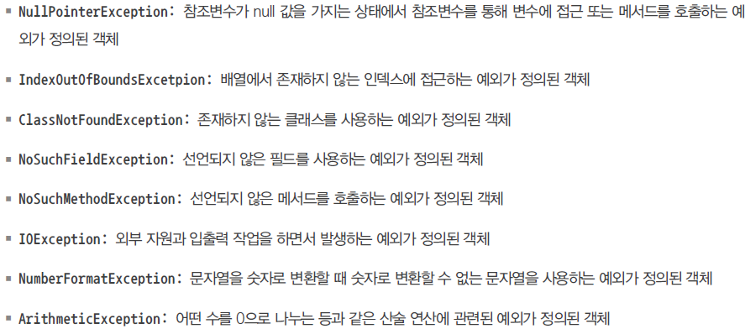
11.2.2. 예외 객체 종류

Slide 7

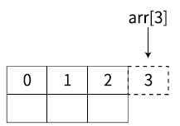


11.2.3. 예외 발생 원리

Slide 8
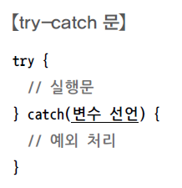
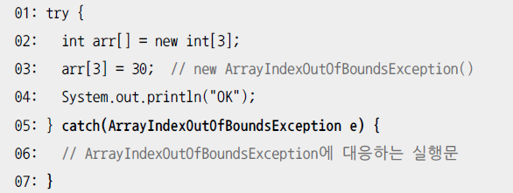
11.3.1. try-catch 문

Slide 9
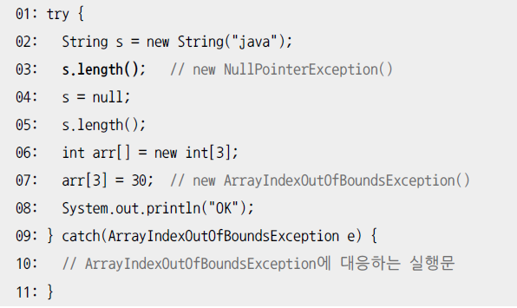
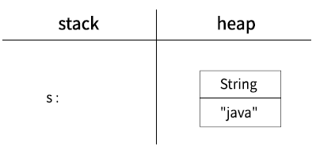
11.3.1. try-catch 문

Slide 10
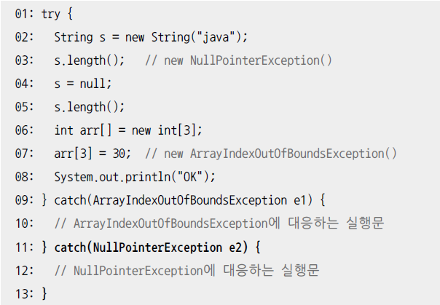
11.3.1. try-catch 문

Slide 11
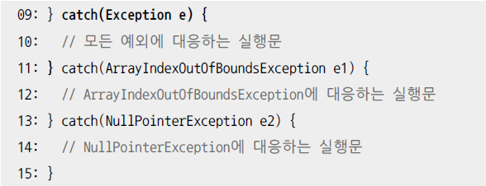
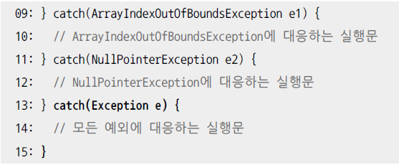
11.3.1. try-catch 문

Slide 12
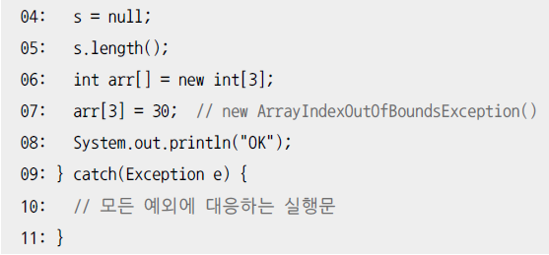

Slide 13
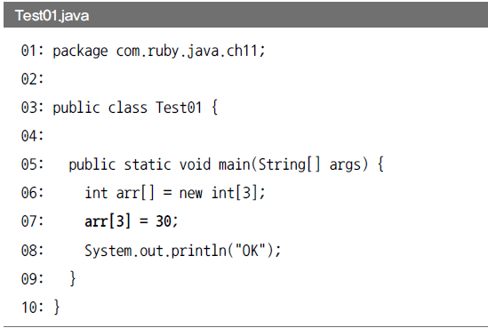
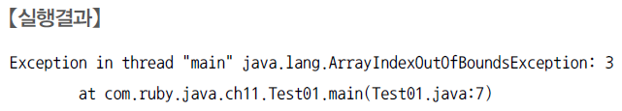

Slide 14
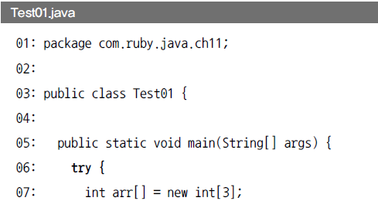
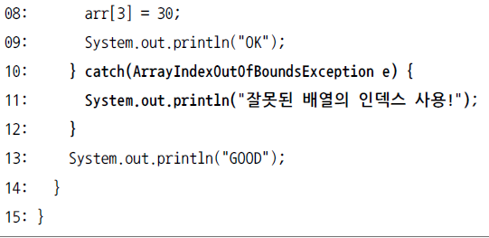
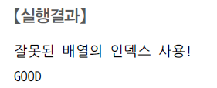

Slide 15
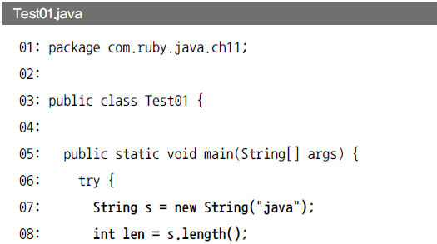
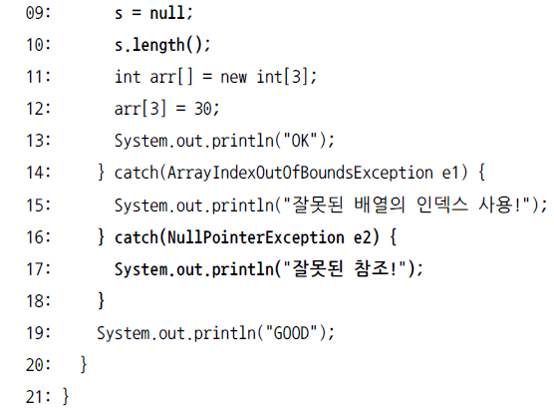
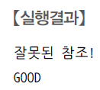

Slide 16
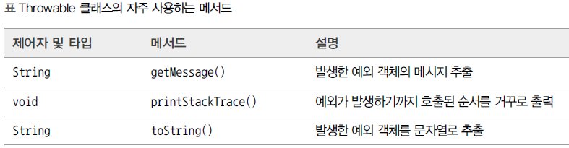
11.3.2. 예외 처리 메서드

Slide 17
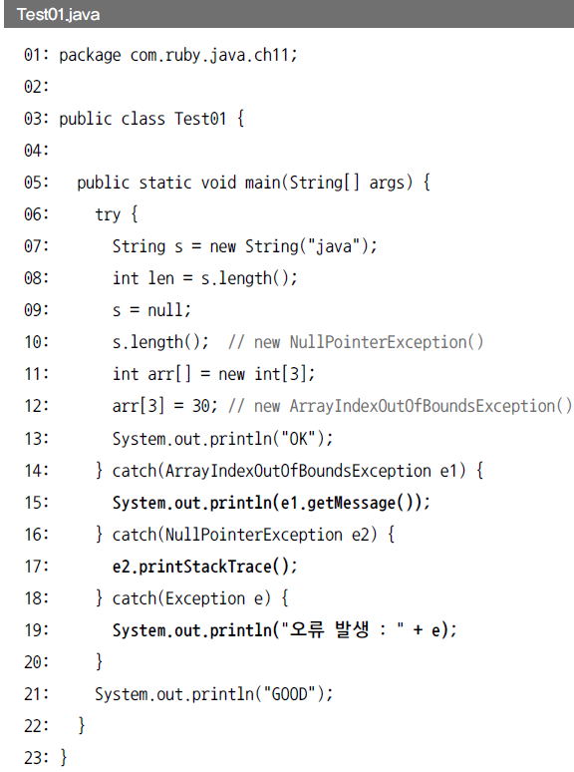
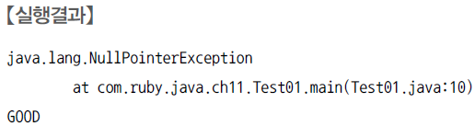

Slide 18
11.3.3. finally 문
finally 문은 catch 문 다음에 선언하며 사용하는 목적은 try 블록에서 사용했던 자원을 해제하기 위해서입니다.
try 블록에서 파일 열기, 네트워크 연결, 데이터베이스 연결과 같은 작업을 했다면 작업이 완료된 후에는 파일 닫기, 네트워크 연결 종료, 데이터베이스 연결 종료와 같은 자원 해제 작업을 합니다.
finally 블록은 자원 해제 기능을 담당하므로 예외 발생과는 상관 없이 항상 실행됩니다.

Slide 19
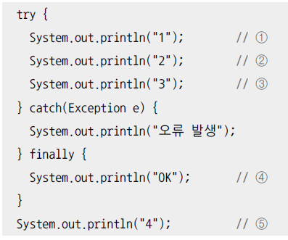
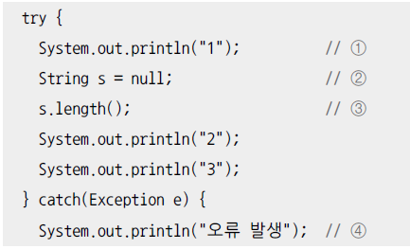
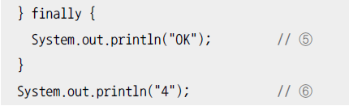
11.3.3. finally 문
오류발생
정상실행

Slide 20
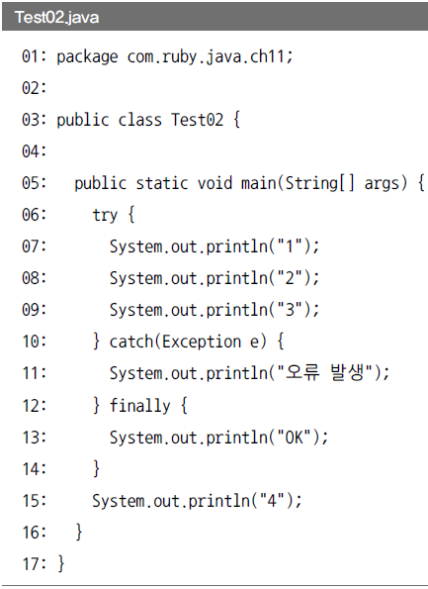
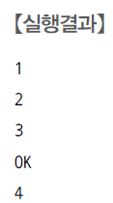

Slide 21
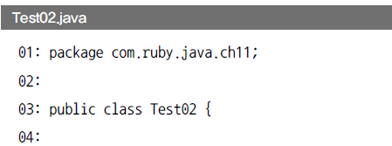
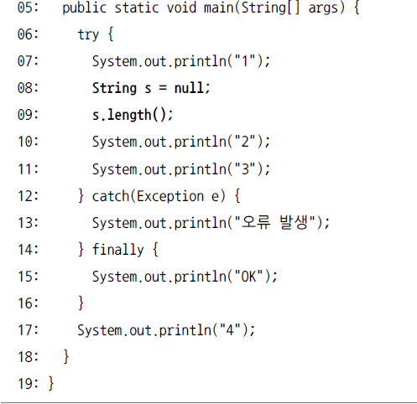
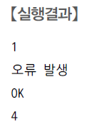

Slide 22
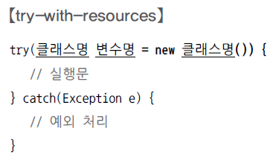
11.3.4. try-with-resources
Java SE 7부터 try-catch-finally 문을 간단하게 사용할 수 있도록 try-with-resource 문을 지원합니다.
try-with-resources 문은 finally 문을 지정하지 않아도 try 문이 정상으로 실행됐든 예외가 발생했든 try-catch 문이 완료되면 자동으로 자원을 해제해줍니다.

Slide 23
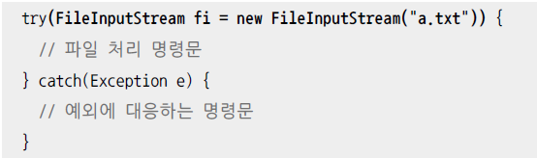
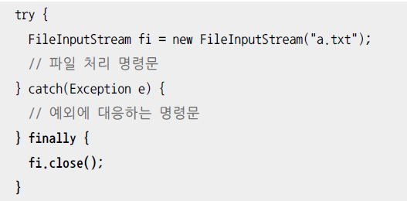
11.3.4. try-with-resources
try 문의 소괄호 ( ) 안에 try-catch 문이 완료되면 자동으로 해제할 자원 객체를 생성합니다.
동일

Slide 24
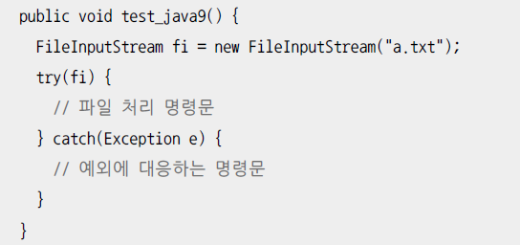
11.3.4. try-with-resources
Java SE 9 부터는 try-with-resources 코드를 더 간소화할 수 있도록 try 문의 괄호 ( ) 안에 자동 해제할 객체를 생성하지 않고, try 문 밖에서 생성한 후 변수만 지정할 수 있도록 하였습니다.

Slide 25
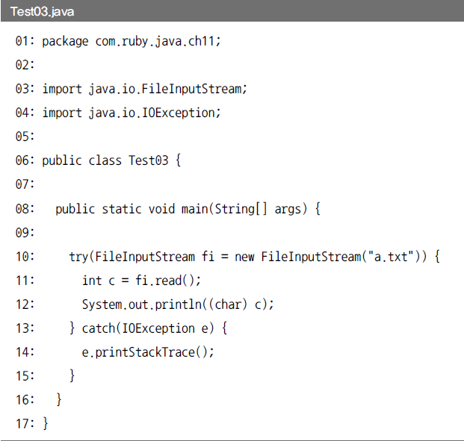

Slide 26
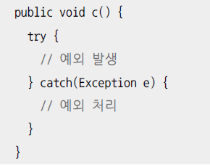
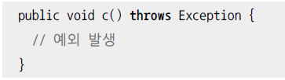
11.4. 예외 던지기 : throws 문
메서드를 호출하는 곳에서 상황에 맞게 동적으로 예외 처리를 하고 싶을 때 사용합니다.

Slide 27
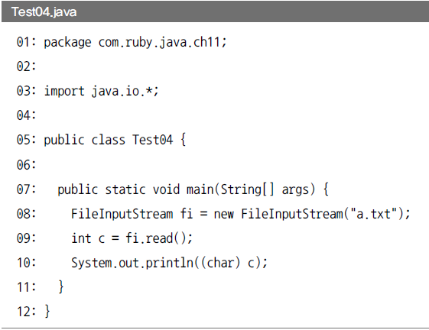

Slide 28
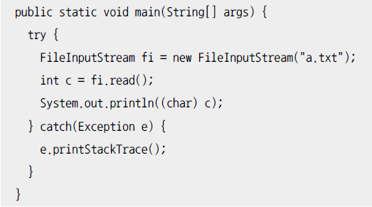
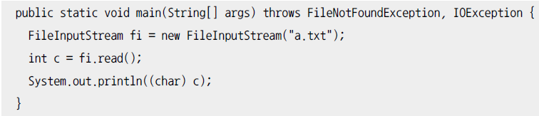

Slide 29

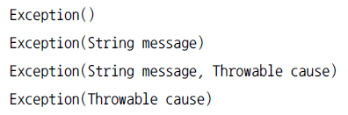
11.5. 사용자 정의 예외 객체
사용자 정의 예외 객체는 Java SE API에서 제공하는 예외 객체 외에 개발자가 선언해서 사용하는 객체를 의미합니다.
사용자 정의 예외 객체를 선언할 때는 Exception이나 Exception을 상속하는 클래스를 반드시 상속받아야 합니다.

Slide 30

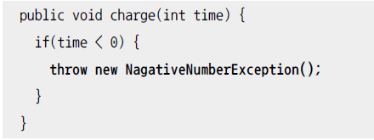
11.5. 사용자 정의 예외 객체
예외 상황을 강제로 발생하게 하는 throw 문 사용법은 다음과 같습니다.

Slide 31
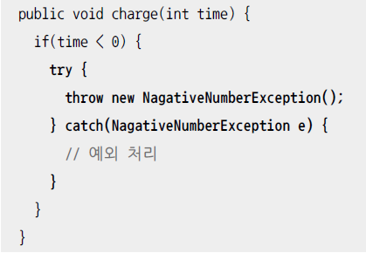
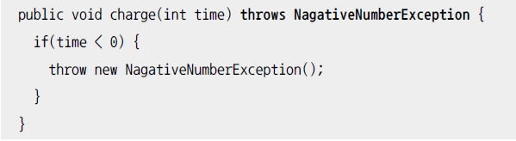
11.5. 사용자 정의 예외 객체

Slide 32
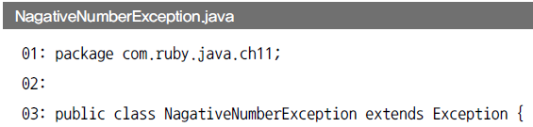
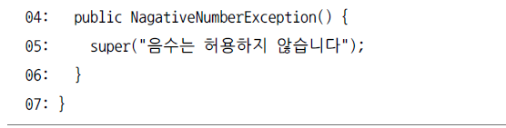

Slide 33
